Slide 1
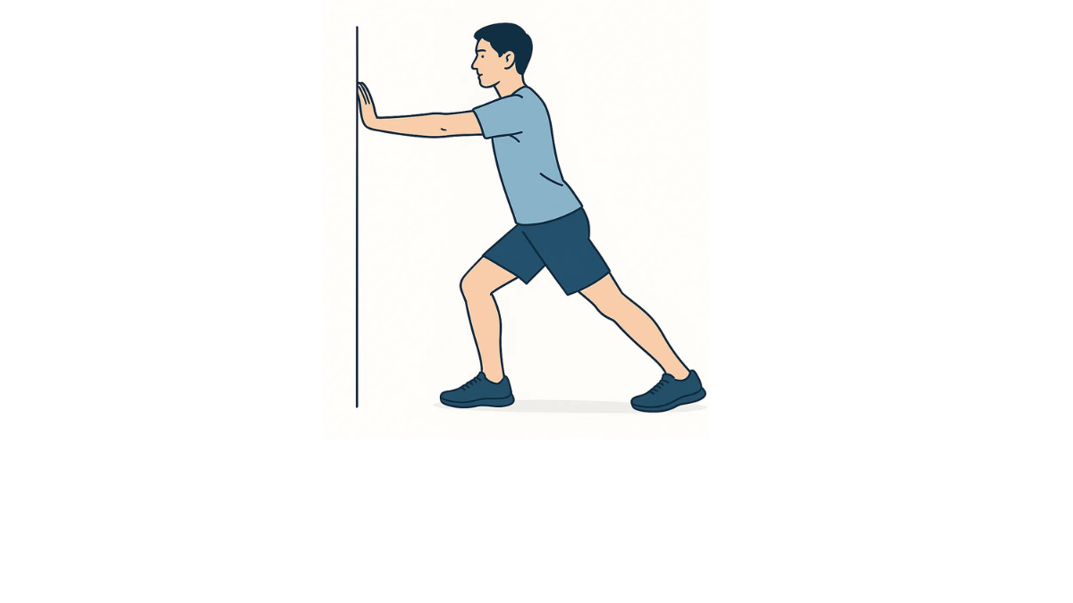
10秒×2セット
・勢いをつけずにゆっくりとアキレス腱を伸ばしましょう。
・背筋を伸ばしてまっすぐな姿勢を保ち行いましょう。

